Slide 1
Java高级程序设计
参考李刚《疯狂java讲义（第三版）》
北京林业大学 信息学院 崔晓晖
北京林业大学信息学院

Slide 2
主要内容
Senior OO
Java IO & Java Networking &Java NIO
XML & Properties
Java Annotation
Reflection & Dynamic Proxy
JDBC+Mybatis
JSP+Servlet
Struts
Spring
北京林业大学信息学院

Slide 3
泛型
北京林业大学 信息学院 崔晓晖
北京林业大学信息学院

Slide 4
本章学习要点
泛型概述
深入泛型
类型通配符
泛型方法
擦除与转换
总结
  第 <number> 页

Slide 5
1 泛型概述
Java集合不会知道我们需要用它来保存什么类型的对象，所以他们把集合设计成能保存任何类型的对象，只要就具有很好的通用性。但这样做也带来两个问题：
    集合对元素类型没有任何限制，这样可能引发一些问题：例如想创建一个只能保存Dog对象的集合，但程序也可以轻易地将Cat对象“丢”进去，所以可能引发异常。
    由于把对象“丢进”集合时，集合丢失了对象的状态信息，集合只知道它盛装的是Object，因此取出集合元素后通常还需要进行强制类型转换。这种强制类型转换既会增加编程的复杂度、也可能引发ClassCastException。
  第 <number> 页
Notes:
程序如何寻找网上的特定设备,程序发送这些设备所必须使用的格式,程序如何差错以及诸如此类的事情.

Slide 6
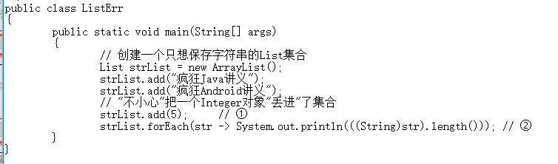
例子
  第 <number> 页
Notes:
程序如何寻找网上的特定设备,程序发送这些设备所必须使用的格式,程序如何差错以及诸如此类的事情.

Slide 7
1 泛型概述
Java5以后，引入了参数化类型的概念，允许程序在创建集合的时候指定集合元素的类型。这种参数化类型被称为泛型。
在集合中使用泛型后带来如下优势：
  程序再也不能“不小心”把其他对象“丢进”strList集合中；
  程序更加简洁，集合自动记住所有集合元素的数据类型，从而无需对集合元素进行强制类型转换。
  第 <number> 页
Notes:
程序如何寻找网上的特定设备,程序发送这些设备所必须使用的格式,程序如何差错以及诸如此类的事情.

Slide 8
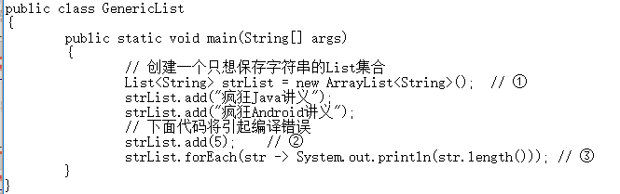
例子
  第 <number> 页
Notes:
程序如何寻找网上的特定设备,程序发送这些设备所必须使用的格式,程序如何差错以及诸如此类的事情.

Slide 9
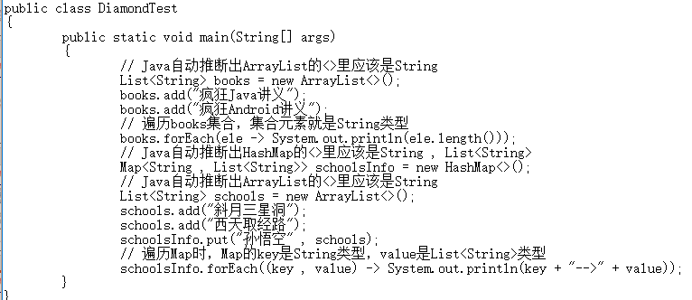
1 泛型概述
在java7之前，使用泛型必须在调用构造器的时候后面也带有泛型，这样的写法比较复杂。在java7中引入了“菱形”语法使得带有泛型的类的创建过程更加简单。
  第 <number> 页
Notes:
程序如何寻找网上的特定设备,程序发送这些设备所必须使用的格式,程序如何差错以及诸如此类的事情.

Slide 10
2 深入泛型
所谓泛型：就是允许在定义类、接口指定类型形参，这个类型形参在将在声明变量、创建对象时确定（即传入实际的类型参数，也可称为类型实参）。
JDK1.5改写了集合框架中的全部接口和类，为这些接口、类增加了泛型支持，从而可以在声明集合变量、创建集合对象时传入类型实参，这就是前面程序看到List<String>和ArrayList<String>两种类型。
  第 <number> 页
Notes:
程序如何寻找网上的特定设备,程序发送这些设备所必须使用的格式,程序如何差错以及诸如此类的事情.

Slide 11
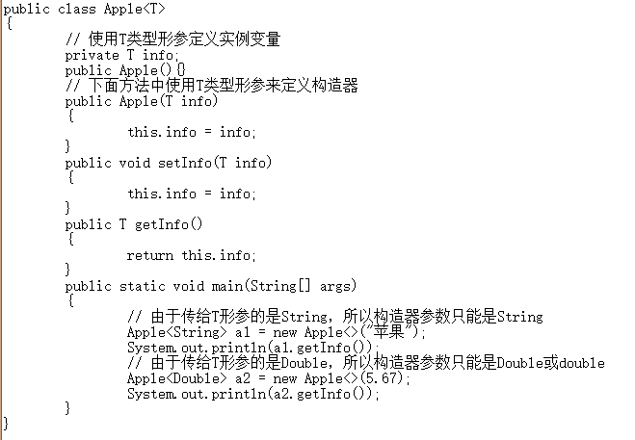
2.1 定义泛型类、接口
可以为任何类、接口增加泛型声明，并非只有在集合中使用。
  第 <number> 页
Notes:
程序如何寻找网上的特定设备,程序发送这些设备所必须使用的格式,程序如何差错以及诸如此类的事情.

Slide 12
2.2 从泛型类派生子类
可以为创建泛型的接口和类创建子类，但是子类不能包含类型参数，必须是确定的参数类型。
public class A extends Apple<T>{}
public class A extends Apple<String>{}
上述写法后，所有Apple中的T则直接转换为String类型，子类A继承Apple的方法或参数中出现T的地方也是String类型。
  第 <number> 页
Notes:
程序如何寻找网上的特定设备,程序发送这些设备所必须使用的格式,程序如何差错以及诸如此类的事情.

Slide 13
2.3 并不存在泛型类
虽然可以把ArrayList<String>类当成ArrayList的子类，事实上ArrayList<String>类也确实是一种特殊的ArrayList类，这个ArrayList<String>对象只能添加String对象作为集合元素。但实际上，系统并没有为ArrayList<String>生成新的class文件，而且也不会把ArrayList<String>当成新类来处理。
  第 <number> 页
Notes:
程序如何寻找网上的特定设备,程序发送这些设备所必须使用的格式,程序如何差错以及诸如此类的事情.

Slide 14
2.3 并不存在泛型类
实际上，泛型对其所有可能的类型参数，都具有同样的行为，从而可以把相同的类被当成许多不同的类来处理。与此完全一致的是，类的静态变量和方法也在所有的实例间共享，所以在静态方法、静态初始化、或者静态变量的声明和初始化中不允许使用类型形参。
系统中并不会真正生成泛型类，所以instanceof运算符后不能使用泛型类。
  第 <number> 页
Notes:
程序如何寻找网上的特定设备,程序发送这些设备所必须使用的格式,程序如何差错以及诸如此类的事情.

Slide 15
3 类型通配符
List<String>对象不能被当成List<Object>对象使用，也就是说：List<String>类并不是List<Object>类的子类。
为了表示各种泛型List的父类，我们需要使用类型通配符，类型通配符是一个问号（?），将一个问号作为类型实参传给List集合，写作：List<?>（意思是未知类型元素的List）。这个问号（?）被称为通配符，它的元素类型可以匹配任何类型。
  第 <number> 页
Notes:
程序如何寻找网上的特定设备,程序发送这些设备所必须使用的格式,程序如何差错以及诸如此类的事情.

Slide 16
3 使用类型通配符
使用List<?>这种形式是，即表明这个List集合可以是任何泛型List的父类。但还有一种特殊的情形，我们不想这个List<?>是任何泛型List的父类，只想表示它是某一类泛型List的父类。
上述存在问题，例如：
List<?> c = new ArrayList<String>();
c.add(new Object());
  第 <number> 页
Notes:
程序如何寻找网上的特定设备,程序发送这些设备所必须使用的格式,程序如何差错以及诸如此类的事情.

Slide 17

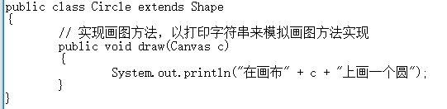
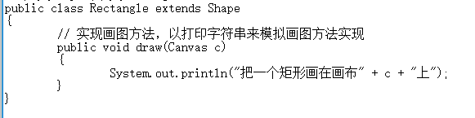
4 设定类型通配符的上限
需要一种泛型表示方法，它可以表示所有Shape泛型List的父类，为了满足这种需求，Java泛型提供了被限制的泛型通配符。被限制的泛型通配符的如下表示：
List<? extends Shape>
  第 <number> 页
Notes:
程序如何寻找网上的特定设备,程序发送这些设备所必须使用的格式,程序如何差错以及诸如此类的事情.

Slide 18
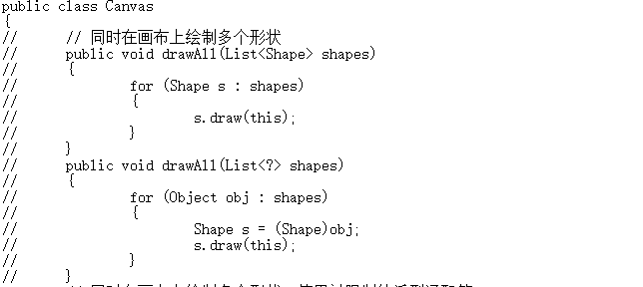
例子
  第 <number> 页
Notes:
程序如何寻找网上的特定设备,程序发送这些设备所必须使用的格式,程序如何差错以及诸如此类的事情.

Slide 19
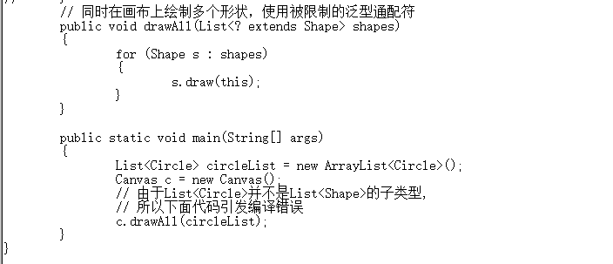
例子
  第 <number> 页
Notes:
程序如何寻找网上的特定设备,程序发送这些设备所必须使用的格式,程序如何差错以及诸如此类的事情.

Slide 20
4 设定类型通配符的上限
List<? extends Shape>
?代表一个未知类型，但此处限定未知类型为Shape的子类，也可以是Shape本身，因此，称Shape为通配符？的上限。
  第 <number> 页
Notes:
程序如何寻找网上的特定设备,程序发送这些设备所必须使用的格式,程序如何差错以及诸如此类的事情.

Slide 21
4 设定类型通配符的上限
Java泛型不仅允许在使用通配符形参时设定类型上限，也可以在定义类型形参时设定上限，用于表示创给该类型形参的实际类型必须是该上限类型，或是该上限类型的子类。 例如
Apple<T extends Number>
  第 <number> 页
Notes:
程序如何寻找网上的特定设备,程序发送这些设备所必须使用的格式,程序如何差错以及诸如此类的事情.

Slide 22
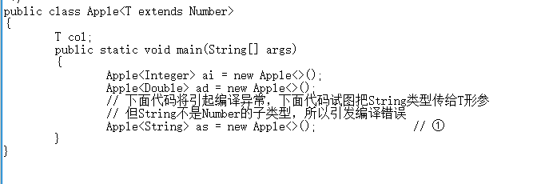
例子
在多个上限的情况下，用&分隔。
  第 <number> 页
Notes:
程序如何寻找网上的特定设备,程序发送这些设备所必须使用的格式,程序如何差错以及诸如此类的事情.

Slide 23
5 泛型方法
如果定义类、接口是没有使用类型形参，但定义方法时想自己定义类型形参，这也是可以的，JDK1.5还提供了泛型方法的支持。
泛型方法的语法格式为：
  修饰符 <T , S> 返回值类型 方法名(形参列表)
  {
  //方法体...
  }
  第 <number> 页
Notes:
程序如何寻找网上的特定设备,程序发送这些设备所必须使用的格式,程序如何差错以及诸如此类的事情.

Slide 24
5 泛型方法
泛型方法的方法签名比普通方法的方法签名多了类型形参声明，类型形参声明以尖括号括起来，多个类型形参之间以逗号（,）隔开，所有类型形参声明放在方法修饰符和方法返回值类型之间。
与类、接口中使用泛型参数不同的是，方法中的泛型参数无需显式传入实际类型参数，因为编译器根据实参推断类型形参的值。它通常推断出最直接的类型参数。
  第 <number> 页
Notes:
程序如何寻找网上的特定设备,程序发送这些设备所必须使用的格式,程序如何差错以及诸如此类的事情.

Slide 25
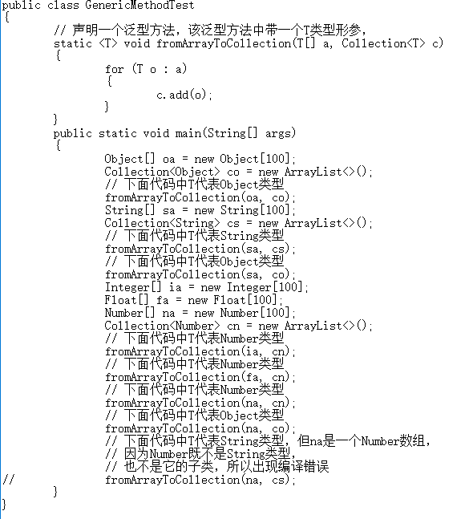
例子
用object数组和Collection的方式是否可以？
  第 <number> 页
Notes:
程序如何寻找网上的特定设备,程序发送这些设备所必须使用的格式,程序如何差错以及诸如此类的事情.

Slide 26
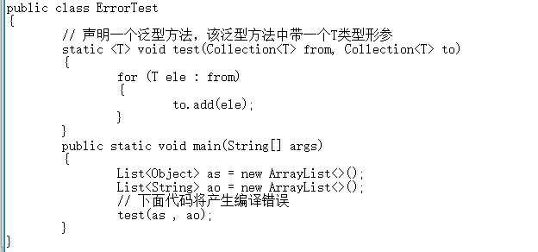
例子
错误的例子
  第 <number> 页
Notes:
程序如何寻找网上的特定设备,程序发送这些设备所必须使用的格式,程序如何差错以及诸如此类的事情.

Slide 27
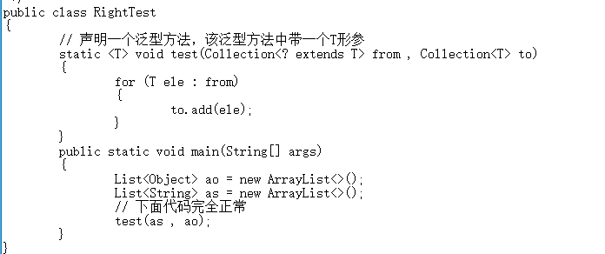
例子
改正的例子
  第 <number> 页
Notes:
程序如何寻找网上的特定设备,程序发送这些设备所必须使用的格式,程序如何差错以及诸如此类的事情.

Slide 28
6 泛型方法和类型通配符
大时候都可以使用泛型方法来代替类型通配符。
泛型方法允许类型形参被用来表示方法的一个或多个参数之间的类型依赖关系，或者方法返回值与参数之间的类型依赖关系。如果没有这样的类型依赖关系，不应该使用泛型方法。
  public static <T> void copy(List<T> dest, List<? Extends T> src)
  Public static <T,S extends T> void copy(List<T> dest, List<S> src)
  第 <number> 页
Notes:
程序如何寻找网上的特定设备,程序发送这些设备所必须使用的格式,程序如何差错以及诸如此类的事情.

Slide 29
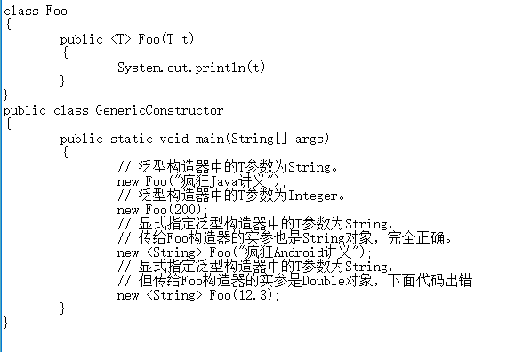
7 java7菱形语法与构造器
Java允许在构造器签名中生命类型形参，这就产生了泛型构造器。调用时，Java可以推断，程序员也可以显式的指定类型。
  第 <number> 页
Notes:
程序如何寻找网上的特定设备,程序发送这些设备所必须使用的格式,程序如何差错以及诸如此类的事情.

Slide 30
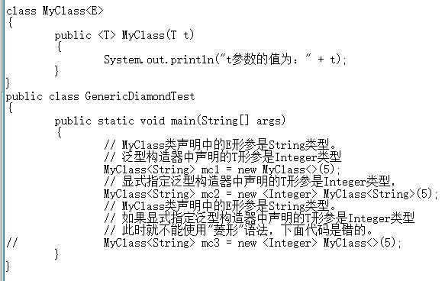
例子
注意的例子
  第 <number> 页
Notes:
程序如何寻找网上的特定设备,程序发送这些设备所必须使用的格式,程序如何差错以及诸如此类的事情.

Slide 31
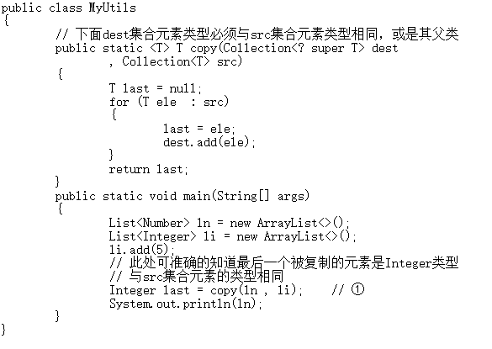
8 设定通配符的下限
  第 <number> 页
Notes:
程序如何寻找网上的特定设备,程序发送这些设备所必须使用的格式,程序如何差错以及诸如此类的事情.

Slide 32
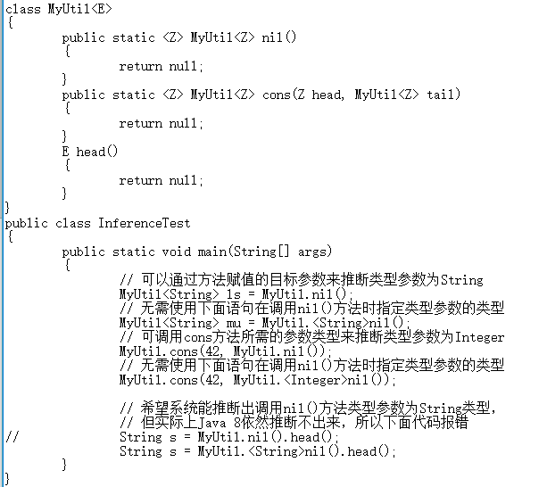
9 Java8改进的类型推断
可以通过调用方法的上下文推断类型参数的目标类型。
可在方法调用链中，将推断得到的类型参数传递到最后一个方法。
  第 <number> 页
Notes:
程序如何寻找网上的特定设备,程序发送这些设备所必须使用的格式,程序如何差错以及诸如此类的事情.

Slide 33
10 擦除和转换
在严格的泛型代码里，带泛型声明的类总应该带着类型参数。但为了与老的Java代码保持一致，也允许在使用带泛型声明的类时不指定类型参数。如果没有为这个泛型类指定类型参数，则该类型参数被称作一个raw type（原始类型），默认是该声明该参数时指定的第一个上限类型。
  第 <number> 页
Notes:
程序如何寻找网上的特定设备,程序发送这些设备所必须使用的格式,程序如何差错以及诸如此类的事情.

Slide 34
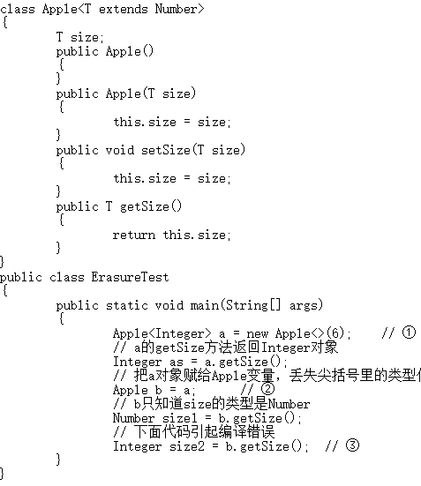
例子
  第 <number> 页
Notes:
程序如何寻找网上的特定设备,程序发送这些设备所必须使用的格式,程序如何差错以及诸如此类的事情.

Slide 35
总结
泛型是为了更好的控制集合中元素的类型，是一种松紧结合的控制手段：
紧表现为：
  便于编译器在编译阶段检查
  较少类型转换的代码量，提供更加安全的类型检验
松表现为：
  使用通配符扩大泛型的范围，使用上限和下限约束通配符范围。
  使用泛型方法在方法的粒度上使用泛型。
  泛型方法和类型通配符的关系。
  第 <number> 页
Notes:
程序如何寻找网上的特定设备,程序发送这些设备所必须使用的格式,程序如何差错以及诸如此类的事情.

Slide 36
感谢
北京林业大学信息学院
北京林业大学信息学院

